Slide 1
Praktikum II iz bihevioralno-kognitivnih terapija
15. radionica: Imaginacija; Unutrašnje kondicioniranje
Tema: Imaginacija
Edukant: Sergej Nadalin
Literatura: Beck, J. (2011), poglavlje 20. Kognitivna terapija - osnove, educiranje i uvježbavanje.
Jastrebarsko: Naklada Slap.

Slide 2
Imaginacija - značajke u BKT-u
ciljana mentalna tehnika u kojoj klijent koristi maštu kako bi promijenio misli, osjećanje
ili ponašanje
pomaže bolje razumjeti vlastite emocije i sjećanja
pomaže olakšati rješavanje problema i prevladavanje prepreka

Slide 3
Imaginacija i nesvjesni procesi
najvećeg dijela našeg mentalnog života nismo svjesni
nesvjesni dio sadrži misli, osjećaje i sjećanja koja oblikuju naše ponašanje
imaginacijom pacijent može pristupiti tim sadržajima i raditi na njima svjesno

Slide 4
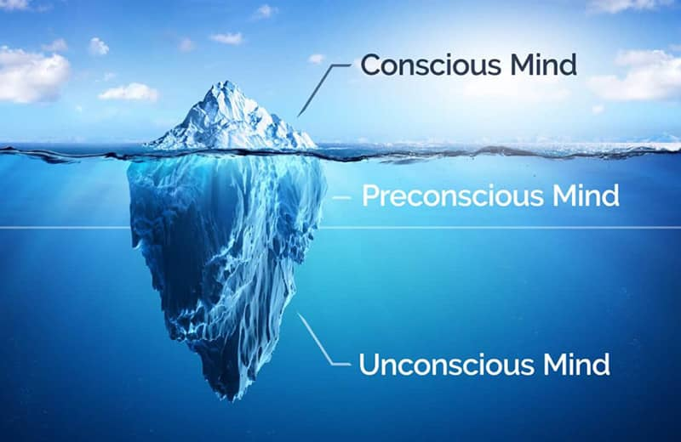
Odnos svjesnog, podsvjesnog i nesvjesnog

Slide 5
Imaginacija i automatske misli
automatske misli: brze, spontane misli koje prolaze kroz um bez svjesne kontrole
pojavljuju se ne samo kao riječi već i kroz mentalne slike
imaginacija omogućuje da ih se istraži i promijeni

Slide 6
Zašto su mentalne slike emocionalno snažne?
• aktiviraju mozak slično kao stvarna iskustva
• izazivaju brže i jače emocije od verbalnih misli
• povezuju senzacije, emocije i značenja u jednu cjelinu
ključni su okidač u kognitivnom modelu (misao/slika → emocija)

Slide 7
Mentalne slike u BKT-u
pojavljuju se spontano ili ciljano - naš um ih stvara sam ili kroz imaginaciju
mogu biti vizualne (ono što „vidimo“ u umu), senzorne, somatske
većina ih je vizualna

Slide 8
Primjer mentalnih slika: priprema prezentacije
vizualne slike (kako vidim sebe prije prezentacije pred publikom, kako vidim sebe dok prelazim
s jednog slajda na drugi tijekom prezentacije te kako vidim publiku dok sluša prezentaciju)
senzorne (ton mojeg glasa glasa dok držim prezentaciju, ambijentalni zvukovi)
somatske (držanje mojeg tijela, osjećaji u tijelu, npr. napetost)

Slide 9
Pitanja za psihoterapeuta - mentalne slike
kako pomoći klijentima stvoriti pozitivne mentalne slike?
kako identificirati kod klijenta spontane negativne slike i educirati klijenta o njima?
kako usmjeriti terapiju kod negativnih slika?

Slide 10
Kako voditi klijenta kroz imaginaciju - osnovni koraci
kratko smirivanje i fokusiranje pažnje
ulazak u sliku (što vidi, čuje, osjeća)
prepoznavanje emocija i značenja
po potrebi mijenjanje i ublažavanje slike
kratka refleksija nakon vježbe

Slide 11
Stvaranje pozitivnih mentalnih slika
fokusiranje na pozitivna sjećanja
uvježbavanje adaptivnih strategija suočavanja
distanciranje od negativnih slika
zamjena negativnih slika pozitivnima
fokusiranje na pozitivne aspekte nadolazećih situacija
cilj: pomoći klijentima vizualizirati postizanje ciljeva i življenje u skladu s vrijednostima

Slide 12
Fokusiranje na pozitivna sjećanja: priprema prezentacije
prisjećanje na prijašnje uspješne prezentacije ili trenutke kada je poruka jasno prenesena
publici
zamišljanje osjećaja samopouzdanja i kompetencije iz tih trenutaka
poticaj pozitivne motivacije i smanjenje nelagode prije nove prezentacije

Slide 13
Uvježbavanje adaptivnih strategija suočavanja: priprema prezentacije
podsjećanje na pripremljeni sadržaj i ključne poruke publici
zamišljanje reakcija na izazove tijekom prezentacije
vizualizacija samopouzdanog držanja i geste
zamišljanje uspješnog početka prezentacije pred publikom

Slide 14
Distanciranje od negativnih slika: priprema prezentacije
zamišljanje završetka prezentacije uspješno i smireno
doživljavanje osjećaja postignuća i kontrole nakon prezentacije
prikazivanje situacije iz buduće perspektive, kao da se cijeli događaj promatra izvana
smanjenje percepcije nelagode i jačanje osjećaja olakšanja

Slide 15
Zamjena negativnih slika pozitivnima: priprema prezentacije
negativne slike se pretvaraju u pozitivne scenarije uspješnog izlaganja prezentacije
stavljanje fokusa na publiku koja reagira s interesom i razumijevanjem
doživljava se osjećaj samopouzdanja i kontrole tijekom izlaganja prezentacije
povećava se motivacija i smanjuje osjećaj nelagode

Slide 16
Fokusiranje na pozitivne aspekte nadolazećih situacija: priprema
prezentacije
pažnja se usmjerava na motivirajuće i ohrabrujuće aspekte prezentacije
prikazuje se publika koja pažljivo prati i pokazuje interes
promatraju se pozitivne reakcije kolega ili edukatora tijekom izlaganja prezentacije
doživljava se osjećaj uspjeha i kompetencije u prenošenju poruke

Slide 17
Identificiranje spontanih negativnih slika
istraživanje kratkotrajnih scena koje izazivaju nelagodu
korištenje imaginacije za smanjenje stresa
povećanje uvida u emocionalne reakcije
cilj: pomoći klijentima prepoznati negativne slike i smanjiti stres

Slide 18
Identificiranje spontanih negativnih slika: priprema prezentacije
primjećivanje se negativne misli i slika koje se javljaju prije izlaganja
detaljno promatranje scena koje izaziva tjeskobu, npr. zaboravljanje dijela sadržaja
doživljavanje kako te slike utječu na osjećaj samopouzdanja i napetosti
osvještavanje slika kako bi se bolje pripremilo i smanjilo nelagodu

Slide 19
Edukacija o negativnim slikama
klijenti često nisu svjesni svojih negativnih slika
terapeut može opisati vlastitu “sliku u glavi” da klijent lakše prepozna svoju
negativna slika je poput „kratkog filma u glavi“ - može se promatrati, ali prolazi
negativne slike su normalne i ne znače da je klijent „čudan“
cilj: pomoći klijentima da razumiju i prihvate svoje negativne slike

Slide 20
Modifikacija negativnih slika
„promjena filma“
pratiti slike do zaključka (3 tehnike)
provjera stvarnosti slike
cilj: razviti kontrolu, samopouzdanje i fleksibilnost u kognitivnom reagiranju

Slide 21
„Promjena filma“: priprema prezentacije
zamišljanje negativnog „filma u glavi” tijekom prezentacije
zamjena negativnog filma pozitivnim ili neutralnim
vježbanje alternativnih reakcija i govorničkih postupaka
uočavanje osjećaja kompetencije i smirenosti tijekom izlaganja

Slide 22
Pratiti slike do zaključka: priprema prezentacije
zamišljanje početka prezentacije s osjećajem tjeskobe i nelagode
prolazak kroz cijelu prezentaciju u glavi do završetka (uključuje interakciju s publikom)
„preskočiti na blisku budućnost“ – zamišljanje trenutka nakon prezentacije, osjećaj
olakšanja i postignuća
„preskočiti na daleku budućnost“ – godinu dana kasnije, sjećanje na prezentaciju, osjećaj samopouzdanja i učenja iz iskustva

Slide 23
Provjera stvarnosti slike: priprema prezentacije
zamišljanje situacije u kojoj se zaboravlja cijeli govor - pitanje: “Je li to stvarno istina?”
provjeravanje stvarnih okolnosti: prezentacija, prostorija, smirena publika
zamišljanje početka prezentacije i normalnog izgovaranja prvih rečenica
uočavanje razlike između zamišljene katastrofe i stvarnog trenutka - anksioznost opada

Slide 24
Zaključak: moć imaginacije
omogućuje kontrolu emocija i smanjenje stresa
vizualizacija pomaže planirati i uvježbati reakcije
provjera stvarnosti i mijenjanje negativnih scena jačaju samopouzdanje i fleksibilnost
redovita praksa razvija otpornost i osjećaj kompetencije

Slide 26
HVALA NA PAŽNJI!

